Slide 1
OFERTA DE DINERO, POLITICA MONETARIA E INFLACIÓN Parte 3
FACULTAD DE CIENCIAS EMPRESARIALES Y ECONÓMICAS
CARRERA DE ECONOMÍA
TEORIA Y POLÍTICA MONETARIA
Metodología IATC

Slide 2
IMPACTO (IATC)

Slide 3
Logro de aprendizaje:
Comprender la creación primaria y secundaria de dinero; así como la relación de la política monetaria y la inflación.

Slide 4
CONTENIDO DETALLADO
Oferta de dinero
Política monetaria
El impuesto inflación y el señoreaje

Slide 5
ADQUISICIÓN (IATC)

Slide 6
EL IMPUESTO INFLACION Y SEÑOREAJE

Slide 7
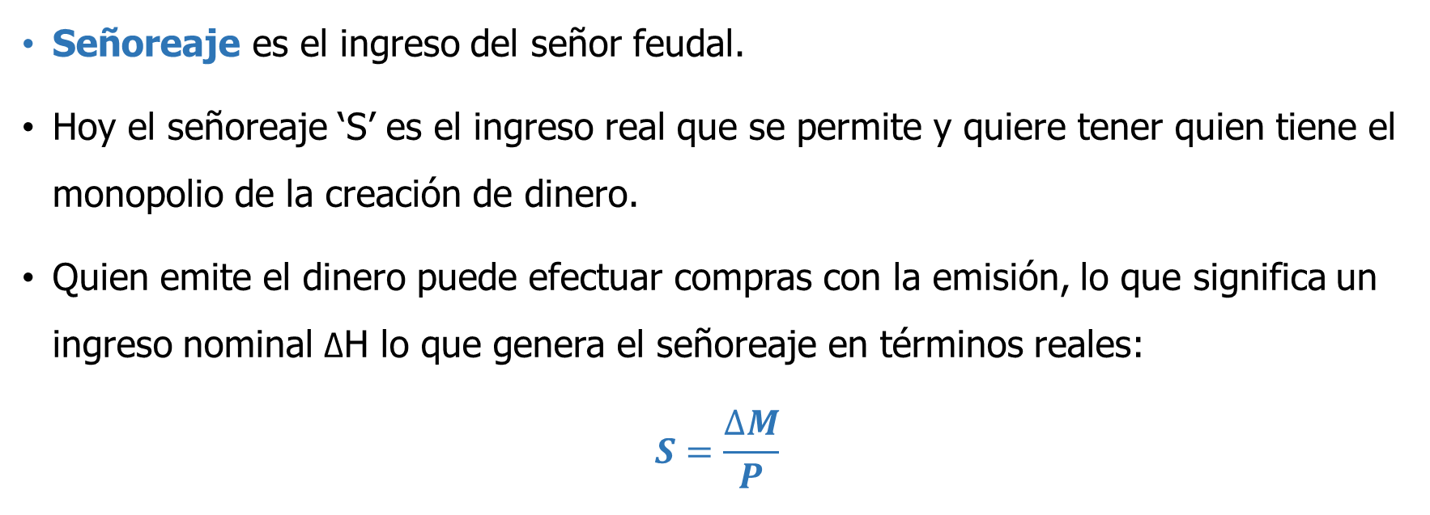
Impuesto inflación y Señoreaje
Señoreaje es el ingreso del señor feudal.
Hoy el señoreaje ‘S’ es el ingreso real que se permite y quiere tener quien tiene el monopolio de la creación de dinero.
Quien emite el dinero puede efectuar compras con la emisión, lo que significa un ingreso nominal ∆H lo que genera el señoreaje en términos reales:
$$S=\frac{∆M}{P}$$

Slide 8
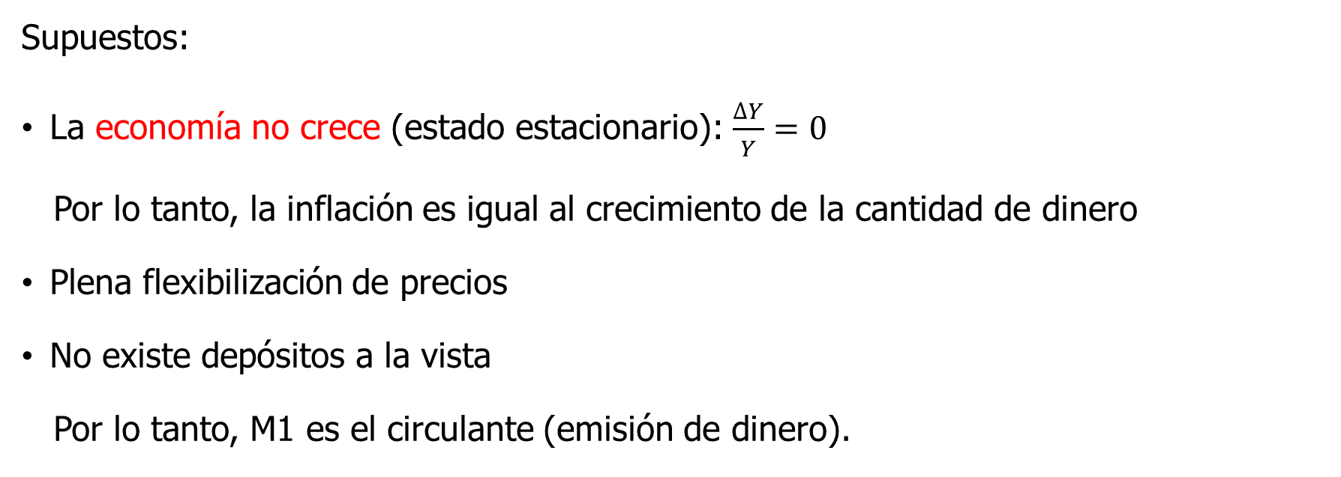
Impuesto inflación y Señoreaje
Supuestos:
La economía no crece (estado estacionario): $\frac{∆Y}{Y}=0$
Por lo tanto, la inflación es igual al crecimiento de la cantidad de dinero
Plena flexibilización de precios
No existe depósitos a la vista
Por lo tanto, M1 es el circulante (emisión de dinero).

Slide 9
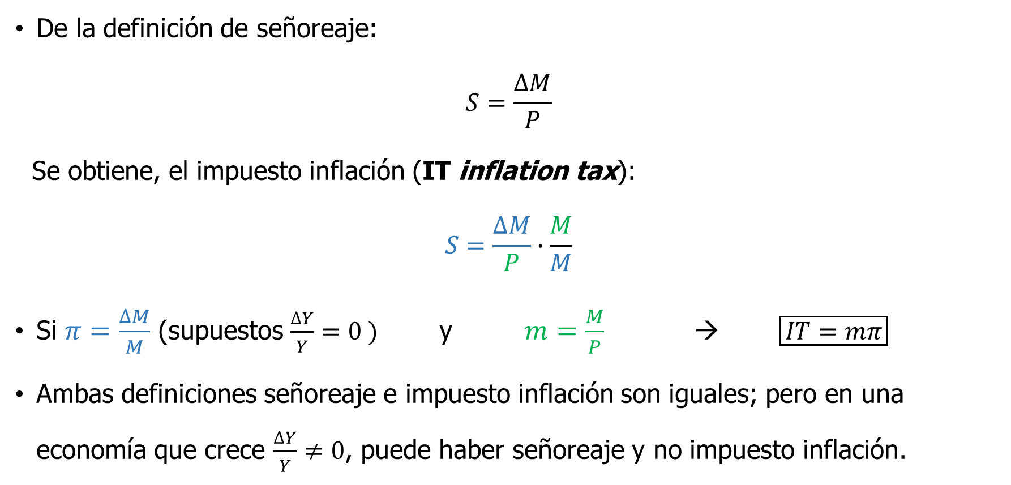
Impuesto inflación y Señoreaje
De la definición de señoreaje:
$$S=\frac{∆M}{P}$$
Se obtiene, el impuesto inflación (IT inflation tax):
$$S=\frac{∆M}{P}∙\frac{M}{M}$$
Si $π=\frac{∆M}{M}$ (supuestos $\frac{∆Y}{Y}=0 )$ y $m=\frac{M}{P}$ → $\boxed{IT=mπ}$
Ambas definiciones señoreaje e impuesto inflación son iguales; pero en una economía que crece $\frac{∆Y}{Y}≠0$, puede haber señoreaje y no impuesto inflación.

Slide 10
Impuesto inflación y Señoreaje
¿Por qué la inflación es un impuesto?
La inflación deprecia el dinero.
Si el público quiere mantener sus saldos monetarios reales deberá acumular dinero.
Es decir, si hay inflación, las adiciones de dinero para mantener el saldo de dinero real constante corresponde al impuesto inflación.

Slide 11

Impuesto inflación y Señoreaje
Analíticamente:
De $m=\frac{M}{P}$ se tiene:
$$\frac{∆m}{m}=\frac{∆M∙P−M∙∆P}{P^{2}}$$
$$=\frac{∆M∙P}{P^{2}} −\frac{M∙∆P}{P^{2}}$$
$$\frac{∆m}{m}=\frac{∆M}{P}−mπ$$
Si $\frac{∆m}{m}=0$ → $\frac{∆M}{P}=mπ$
es decir: $S=IT$

Slide 12
Impuesto inflación y Señoreaje
El señoreaje es el ingreso en términos reales que recibe el Estado por la emisión de dinero.
El impuesto inflación es la perdida de patrimonio (capital) de quienes tienen dinero como resultado de la inflación.
Por lo tanto, es posible que la demanda por dinero aumente y el banco central acomode esta mayor demanda de dinero con mayor oferta de dinero (emisión) sin que ello sea inflacionario, pero se recauda señoreaje.

Slide 13
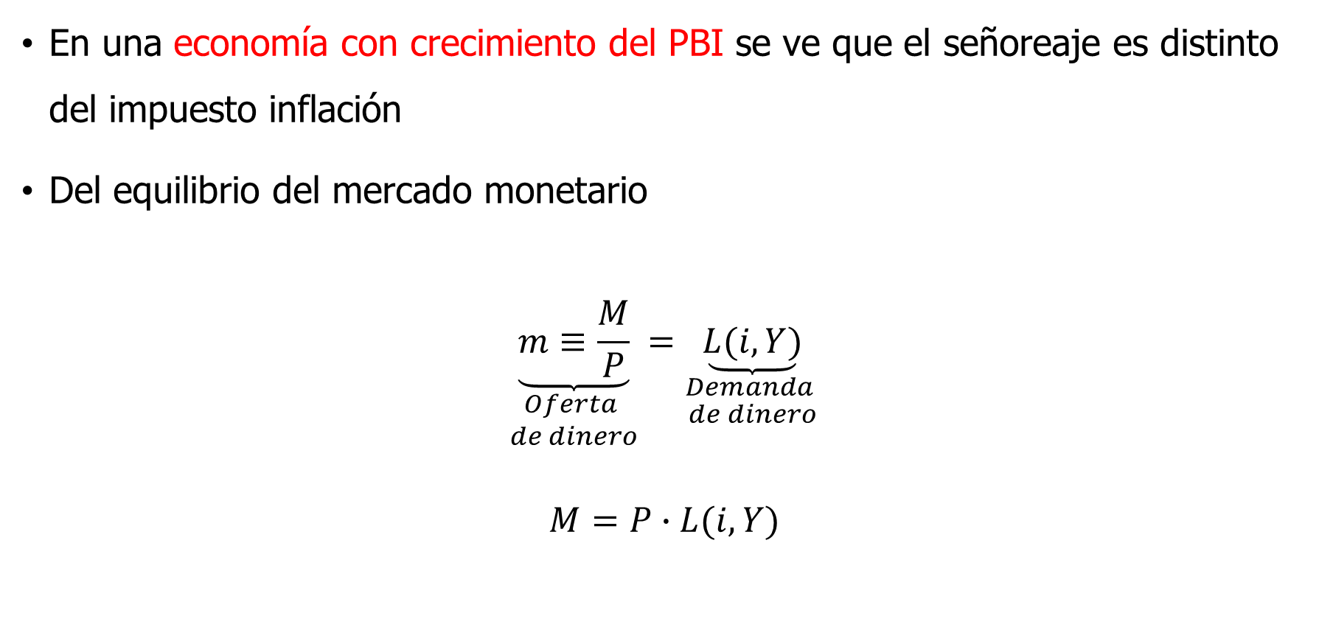
Impuesto inflación y Señoreaje
En una economía con crecimiento del PBI se ve que el señoreaje es distinto del impuesto inflación
Del equilibrio del mercado monetario
$$\underset{\begin{aligned}Oferta \\ de dinero\end{aligned}}{\underbrace{m≡\frac{M}{P}}}=\underset{\begin{aligned}Demanda \\ de dinero\end{aligned}}{\underbrace{L(i,Y)}}$$
$$M=P∙L(i,Y)$$

Slide 14

Impuesto inflación y Señoreaje
Además, se define la respuesta de la demanda de dinero ante cambios en el PBI $ξ_{Y}$como:
$$ξ_{Y}=L_{Y}=\frac{∆L}{∆Y}∙\frac{Y}{L}$$

Slide 15

Impuesto inflación y Señoreaje
Del equilibrio en mercado de dinero: $M=P∙L(i,Y)$
$$∆M=∆P∙L+∆L∙P$$
$$\frac{∆M}{P}=\frac{∆P∙L+∆L∙P}{P}$$
$$\frac{∆M}{P}=\frac{∆P∙L}{P}+\frac{∆L∙P}{P}$$
$\frac{∆M}{P}=Lπ+∆L$ $ξ_{Y}=\frac{∆L}{∆Y}∙\frac{Y}{L}$
$\boxed{\frac{∆M}{P}=L(π+ξ_{Y}\frac{∆Y}{Y})}$

Slide 16
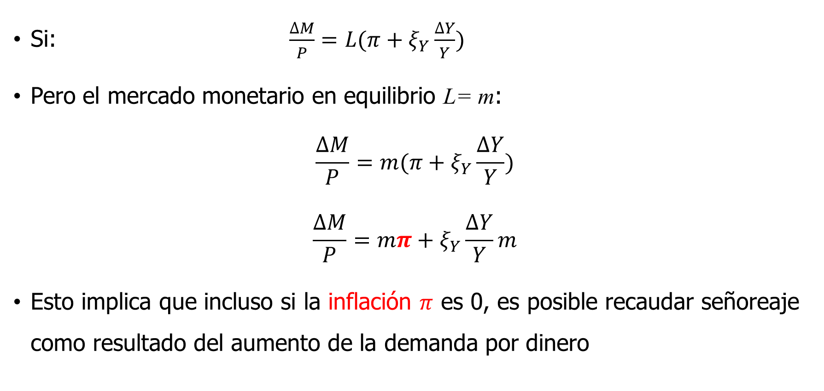
Impuesto inflación y Señoreaje
Si: $\frac{∆M}{P}=L(π+ξ_{Y}\frac{∆Y}{Y})$
Pero el mercado monetario en equilibrio L= m:
$$\frac{∆M}{P}=m(π+ξ_{Y}\frac{∆Y}{Y})$$
$$\frac{∆M}{P}=mπ+ξ_{Y}\frac{∆Y}{Y}m$$
Esto implica que incluso si la inflación $π$ es 0, es posible recaudar señoreaje como resultado del aumento de la demanda por dinero

Slide 17
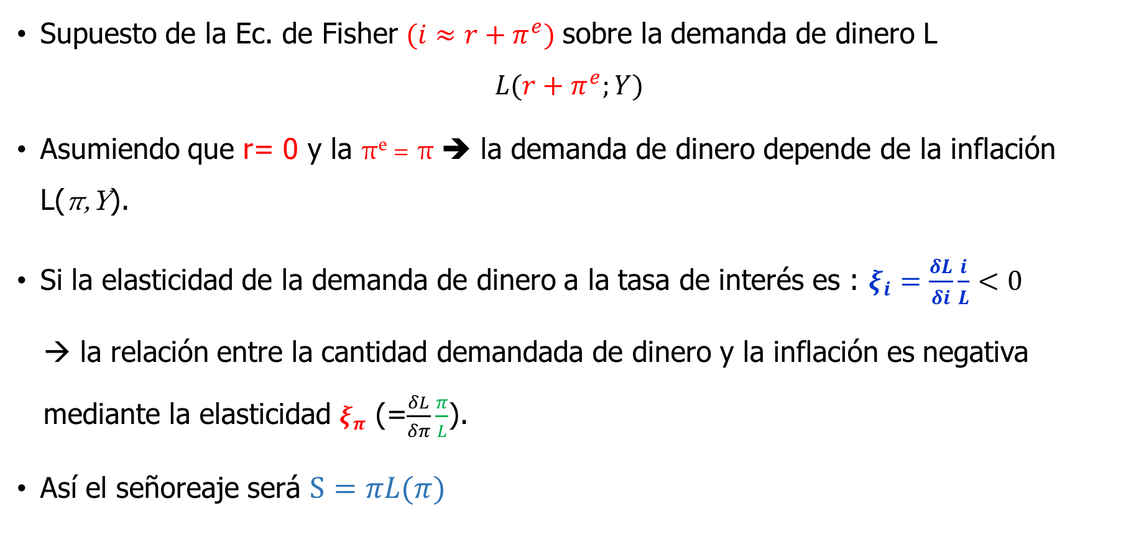
Señoreaje e inflación
Supuesto de la Ec. de Fisher $(i≈r+π^{e})$sobre la demanda de dinero L
$$L(r+π^{e};Y)$$
Asumiendo que r= 0 y la π^{e} = π ➔ la demanda de dinero depende de la inflación L(π,Y).
Si la elasticidad de la demanda de dinero a la tasa de interés es : $ξ_{i}=\frac{δL}{δi}\frac{i}{L}<0$
→ la relación entre la cantidad demandada de dinero y la inflación es negativa mediante la elasticidad $ξ_{π}$ (=$\frac{δL}{δπ}\frac{π}{L}$).
Así el señoreaje será $S=πL(π)$

Slide 18
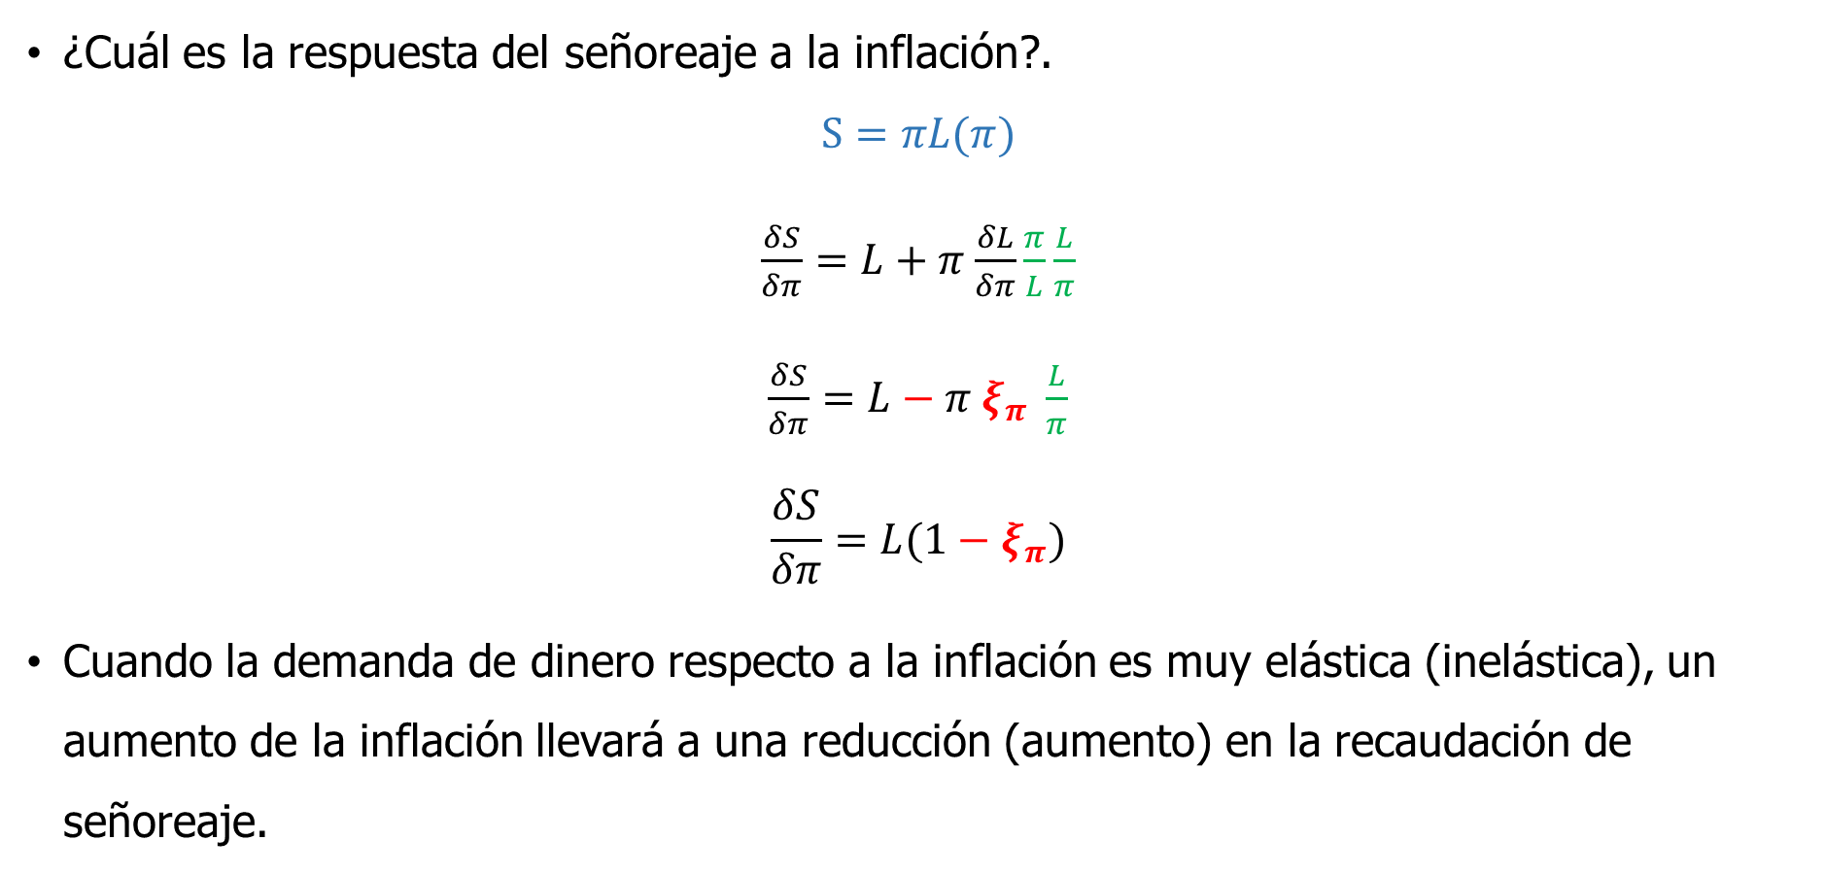
Señoreaje e inflación
¿Cuál es la respuesta del señoreaje a la inflación?.
$$S=πL(π)$$
$\frac{δS}{δπ}=L+π$ $\frac{δL}{δπ}\frac{π}{L}\frac{L}{π}$
$\frac{δS}{δπ}=L−π$ $ξ_{π} \frac{L}{π}$
$$\frac{δS}{δπ}=L(1−ξ_{π})$$
Cuando la demanda de dinero respecto a la inflación es muy elástica (inelástica), un aumento de la inflación llevará a una reducción (aumento) en la recaudación de señoreaje.

Slide 19
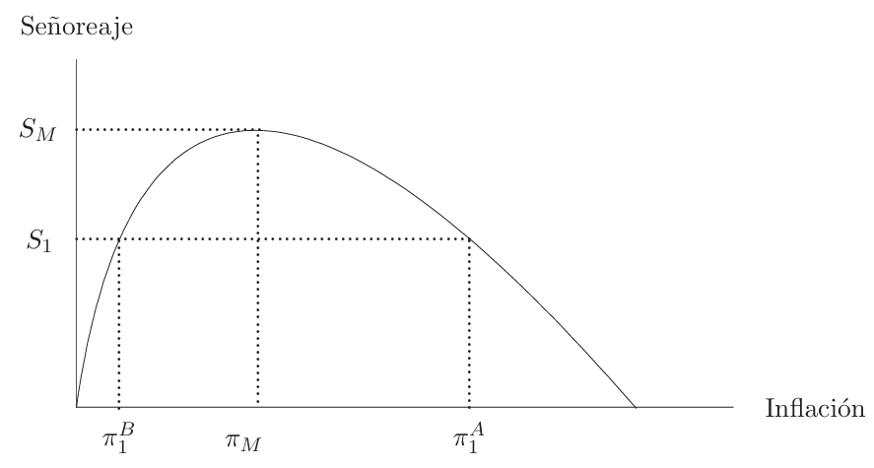
Señoreaje e inflación
La curva de Laffer
Permite entender la relación no lineal entre la inflación y los ingresos reales que obtiene el gobierno a través de la emisión de dinero.

Slide 20
Señoreaje e inflación
La curva de Laffer ilustra que:
Existe un nivel óptimo de inflación que maximiza los ingresos por señoreaje.
Un aumento de la inflación más allá de la inflación óptima reduce el señoreaje, por que la base monetaria real (demanda de dinero real) se contrae más que proporcionalmente.

Slide 21
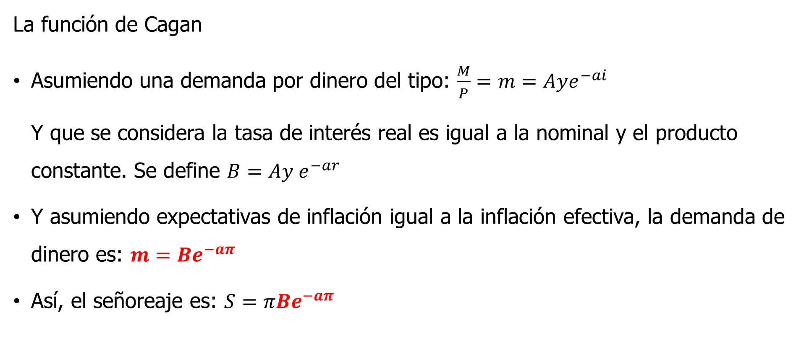
Señoreaje e inflación
La función de Cagan
Asumiendo una demanda por dinero del tipo: $\frac{M}{P}=m=Aye^{−ai}$
Y que se considera la tasa de interés real es igual a la nominal y el producto constante. Se define $B=Ay$ $e^{−ar}$
Y asumiendo expectativas de inflación igual a la inflación efectiva, la demanda de dinero es: $m=Be^{−aπ}$
Así, el señoreaje es: $S=πBe^{−aπ}$

Slide 22

Señoreaje e inflación
La función de Cagan
La inflación óptima $π^{∗}$ que máxima el señoreaje
CPO: $\frac{dS}{dπ}=Be^{−aπ}−aπ$ $Be^{−aπ}=0$
$Be^{−aπ}=aπ$ $Be^{−aπ}$
$$\frac{1}{a}=π^{∗}$$

Slide 23

Señoreaje e inflación
La función de Cagan
Con la inflación máxima $π^{∗}$ se obtiene el señoreaje máximo $S^{∗}$
$S^{∗}=π^{∗}$ $Be^{−aπ^{∗}}$
$$S^{∗}=\frac{1}{a}Be^{−a(1/{a)} }$$
$$\boxed{S^{∗}=\left(\frac{1}{ae}\right)B}$$

Slide 24

Señoreaje e inflación
La función de Cagan
Y la demanda óptima $m^{∗}$
$$m^{∗}=Be^{−a(1/{a)} }$$
$$\boxed{m^{∗}=\left(\frac{B}{e}\right)}$$

Slide 25
TRANSFERENCIA (IATC)

Slide 26
SET DE EJERCICIOS 1

Slide 27
CIERRE (IATC)

Slide 28
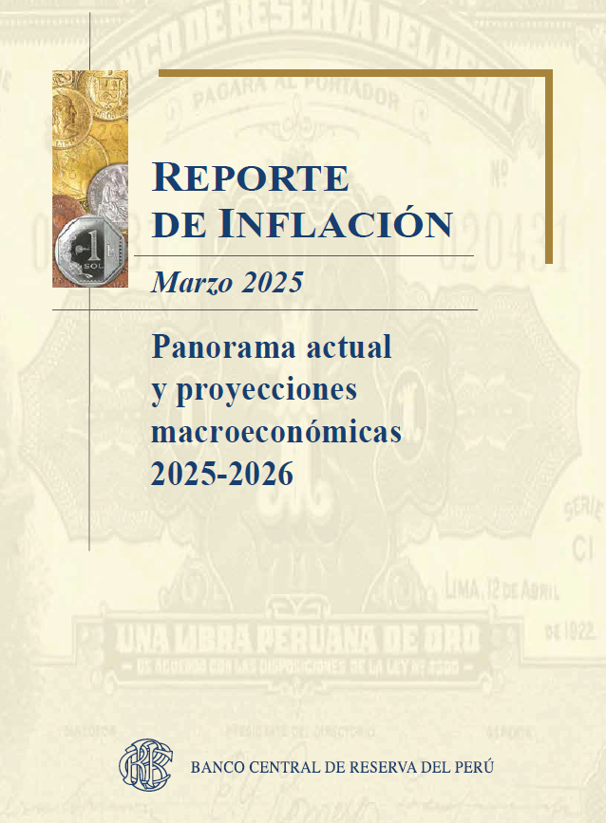
Actividad de cierre
Se evalúa lo aprendido por medio:
De comentarios de noticias de la actualidad relacionados al consume, inversion y gasto de gobierno

